Slide 1
2. Parser-Generator Yacc
Ein Programm, das kontextfreie Sprachen erkennen kann, wird Parser genannt. In Unix-Systemen gibt es auch ein `Tool` zum automatischen Erstellen solcher Parser. Dieses generiert aus einer formalen Beschreibung der Syntax (in Form von einer kontextfreien Grammatik) ein C-Programm, das für seine Eingabe entscheiden kann, ob sie zur Sprache gehört. Das Tool trägt den Namen Yacc (Yet another compiler compiler).
Aufbau der Yacc-Eingabe:
%{ C-Code wie z.B. Header einbinden oder globale Variable deklarieren
%}
Yacc-Definitionen (wie %token, %start, %right, %left, %union, .... )
%%
Yacc-Regelteil
%%
C-Code (z.B. eigenes Hauptprogramm, Fehler- oder Hilfsfunktionen)
Kontextfreie Sprachen

Slide 2
Yacc-Definitionsteil
Definitionsteil:
Der erste Teil wird Definitionsteil genannt. Er kann C-Code (in `%{` bzw. `%}` eingeschlossen) sowie Yacc-Definitionen enthalten. Einige wichtige Yacc Definitionen sind:
%token legen symbolische Konstanten für Token fest
%start legt die Startvariable fest
%right legt Rechtsassoziativität für Operatoren fest
%left legt Linksassoziativität für Operatoren fest
%union faßt die Typen des Yacc-Programms in einer C-union zusammen
Beispiele:
%token num
%token plus minus mal
%token klauf klzu
%start Ausdruck
%left plus minus mal
Kontextfreie Sprachen

Slide 3
Yacc-Regelteil
Regelteil:
Hier werden die Regeln der k.f. Grammatik angegeben. Dabei wird der Pfeil zwischen der linken und der rechten Regelseite durch `:` dargestellt. Die Grammatikregeln werden jeweils durch ein `;` abgeschlossen. Die rechte Regelseite kann Terminale (Token) und Nichtterminale enthalten. Einer linken Regelseite können auch mehrere (alternative!) rechte Seiten zugeordnet werden, die durch `|` getrennt werden. Optional kann jede rechte Seite durch eine Aktion ergänzt werden, die in `{` bzw. `}` einzuschließen ist. Mit Pseudovariablen kann dabei auf Werte der Grammatiksymbole zugegriffen werden (linke Seite: $$ , Symbole der rechten Seite: $1, $2, $3, .... ).
Beispiel:
Ausdruck : num { $$ = $1 }
| Ausdruck plus Ausdruck { $$ = $1 + $3 }
| Ausdruck minus Ausdruck { $$ = $1 - $3 }
| Ausdruck mal Ausdruck { $$ = $1 * $3 }
| minus Ausdruck { $$ = - $2 }
| klauf Ausdruck klzu { $$ = $2 }
Kontextfreie Sprachen

Slide 4
Yacc-Benutzerdefinierte Funktionen
Benutzerdefinierte Funktionen:
Die Yacc-Funktion yyparse ruft die Funktion yylex auf, um das nächste Token zu bestimmen. Dazu muß yylex definiert werden. Dies kann in diesem Abschnitt `von Hand`erfolgen oder es kann durch
#include “lex.yy.c“
die von Lex generierte yylex-Funktion eingebunden werden.
Insbesondere bei der Verwendung von Bison statt Yacc müssen auch die Funktionen main und yyerror definiert werden.
Dieser Abschnitt eignet sich auch, um komplexe Aktionen aus den Yacc-Regeln in Hilfsfunktionen auszulagern. Dadurch kann der Regelteil übersichtlicher gestaltet werden.
Kontextfreie Sprachen

Slide 5
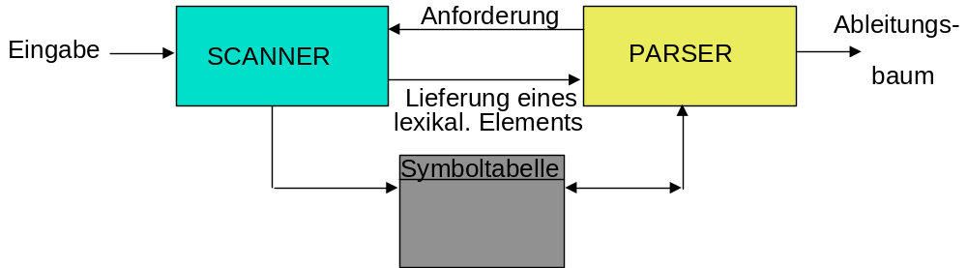
Zusammenarbeit von Lex & Yacc
Die folgende Graphik zeigt das Zusammenwirken von Scanner und Parser
Der Parser (von Yacc erzeugt) stellt das Hauptprogramm dar, das den Scanner (generiert von Lex) als Unterprogramm benutzt, wenn das nächste lexikalische Element (Token) benötigt wird. Der Parser überprüft, ob die Eingabe syntaktisch korrekt ist, indem er versucht einen Ableitungsbaum zu generieren.
Die Symboltabelle dient als zum Speichern von zusätzlichen Informationen (Attribute) der Token (z.B. Typ, relative Adresse, .... ), was z.B. beim Erstellen eines Compilers wichtig ist.
Kontextfreie Sprachen

Slide 6
Zusammenarbeit von Lex & Yacc
Werden Lex und Yacc zum Erstellen eines Scanners und eines Parsers benutzt, so kann das Zusammenwirken nach folgendem Muster organisiert werden:
1. Erzeugen des Scanners
Lex-Programm -----> LEX -----> lex.yy.c
2. Erzeugen des Parsers (& Einbinden des Scanners)
Yacc-Programm -----> Yacc -----> y.tab.c
3. Erzeugen eines lauffähigen Programms
Compilieren (mit gcc) -----> lauffähiges Programm
Kontextfreie Sprachen

